Slide 1
Pijn

Slide 2
Nog even over de vorige keer
Aan het eind van de les kan de leerling opnoemen welke soorten pijn er zijn en welke oorzaken deze kunnen hebben.
Aan het eind van de les kan de leerling vertellen hoe het komt dat we pijn voelen: de lichamelijke reactie.

Slide 3
Pijnbeleving

Slide 4
Doelen
Aan het einde van de les kan de leerling vertellen waar pijnbeleving van afhankelijk is.
Aan het eind van de les kan de leerling verschillende groepen pijnstillers opnoemen.

Slide 5
Het ervaren van pijn
Van mens tot mens verschillend
Van tijd tot tijd verschillend

Slide 6
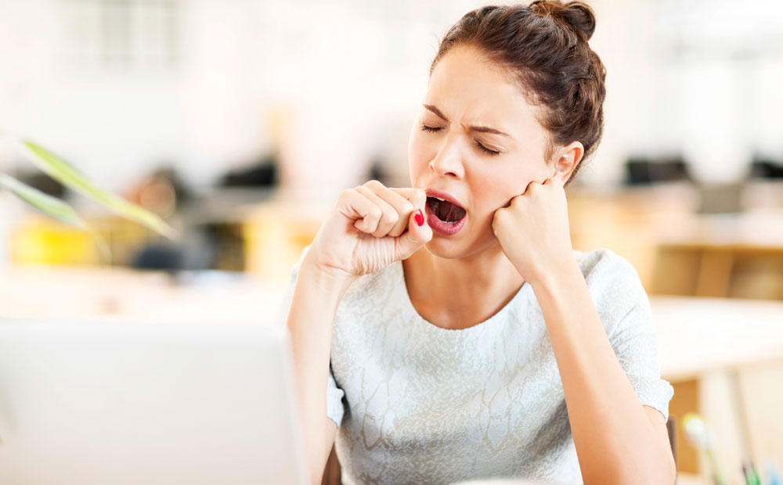
Meerdere factoren spelen mee
Drukke dag
Vervelende situatie meegemaakt
Moe

Slide 7
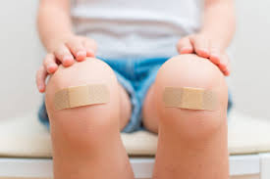
Maar ook:
Hoe hebben we als kind geleerd
met pijn om te gaan?
Traumatische ervaring met pijn
Cultuur

Slide 8
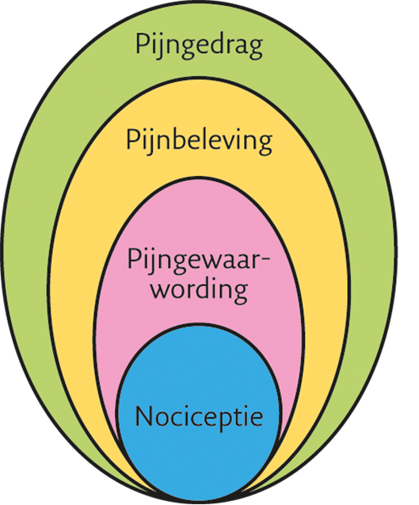
Model van Loeser

Slide 9
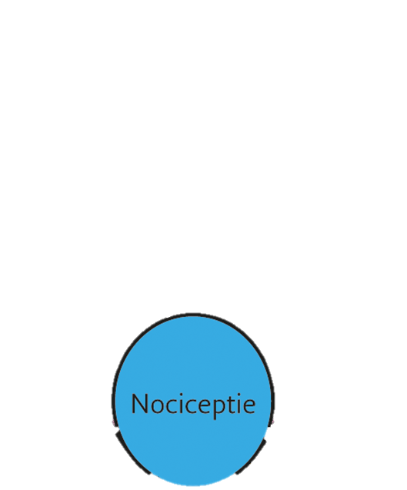
Model van Loeser
Je snijdt in je vinger

Slide 10
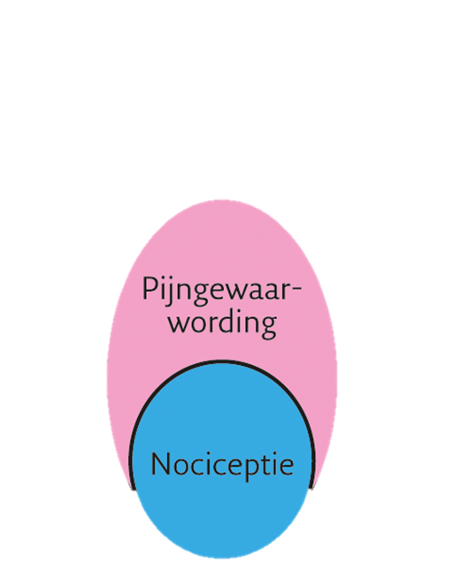
Model van Loeser
De zenuwen geven het signaal door naar je hersenen
Je snijdt in je vinger

Slide 11
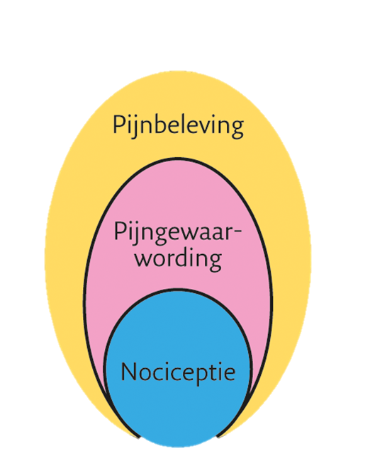
Model van Loeser
Is afhankelijk van je stemming, emoties, eerdere ervaringen.
De zenuwen geven het signaal door naar je hersenen
Je snijdt in je vinger

Slide 12
Model van Loeser
Je neemt medicatie, maakt een afspraak bij de huisarts of begint te schreeuwen
Is afhankelijk van je stemming, emoties, eerdere ervaringen.
De zenuwen geven het signaal door naar je hersenen
Je snijdt in je vinger

Slide 13
Casus

Slide 14
‘Het doet pijn wanneer de client zegt dat het pijn doet’

Slide 15
Het meten van pijn
Waarom?
Pijn kan je wakker houden
Pijn kan angst en onrust veroorzaken
Belangrijk voor het geven van precies genoeg pijnstilling

Slide 16
Het meten van pijn
0: geen pijn
1-4: acceptable pijn (geen pijnstilling nodig)
5-10: onacceptable pijn (pijnstilling nodig)

Slide 17
Pijnstilling

Slide 18
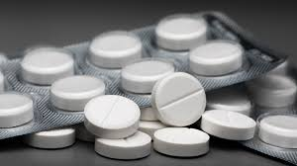
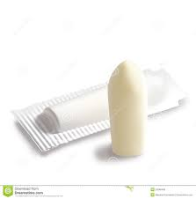
Pijnstilling
Soorten pijnstilling:
Paracetamol

Slide 19
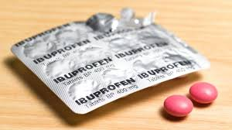
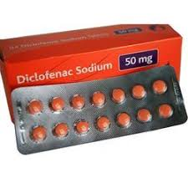
Pijnstilling
Soorten pijnstilling:
Paracetamol
NSAID’s

Slide 20
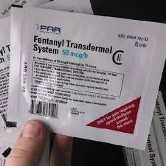
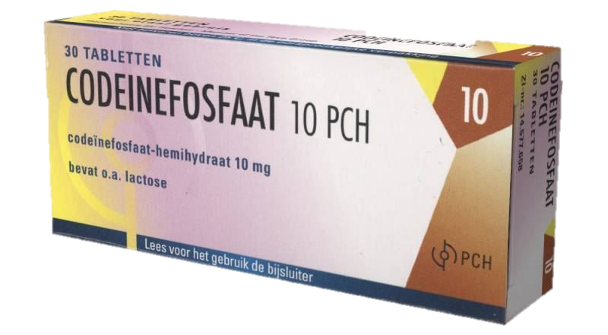
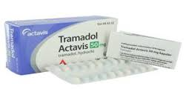
Pijnstilling
Soorten pijnstilling:
Paracetamol
NSAID’s
Opiaten

Slide 21
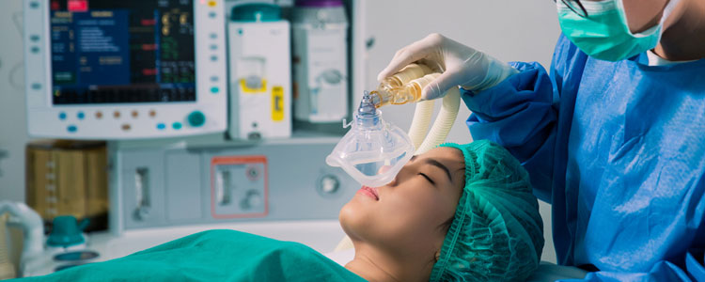
Pijnstilling
Soorten pijnstilling:
Paracetamol
NSAID’s
Opiaten
Narcotica

Slide 22
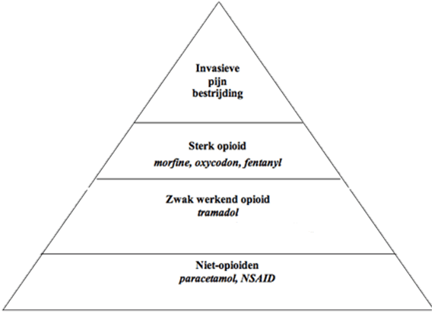
Pijnstilling

Slide 23
Doelen
Aan het einde van de les kan de leerling vertellen waar pijnbeleving van afhankelijk is.
Aan het eind van de les kan de leerling verschillende groepen pijnstillers opnoemen.

Slide 24
Vragen?
Volgende les: Pijnbestrijding in de laatste levensfase

